Slide 1
Antigua Grecia
Tercero básico
Historia, geografía y Ciencias Sociales.
Prof. Vanessa Bustamante

Slide 2
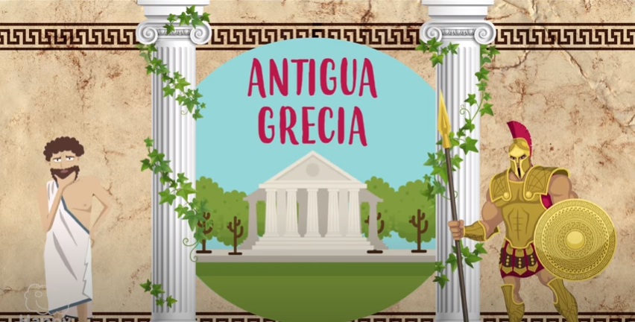

Slide 3
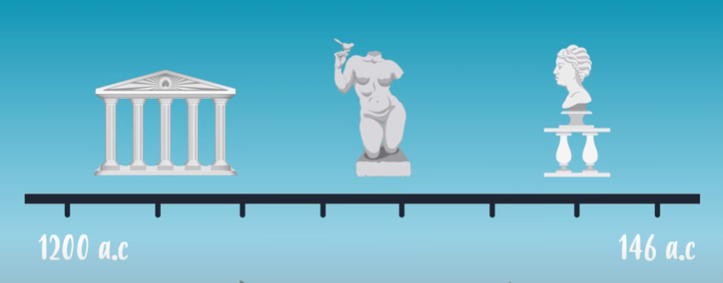
¿Cuándo comienza y termina la civilización griega?
Comienza 1200 años antes del nacimiento de Jesús
Y termina 146 años antes del nacimiento de Jesús

Slide 4
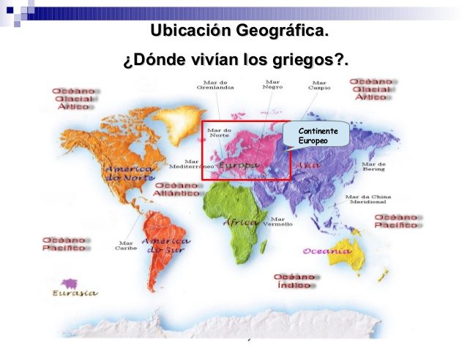
¿En qué lugar vivieron los Griegos?

Slide 5
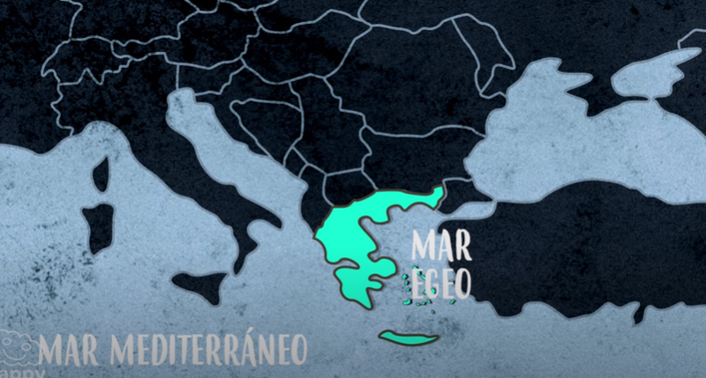
Se ubicaron en la Península de los Balcanes y las islas del mar Egeo

Slide 6
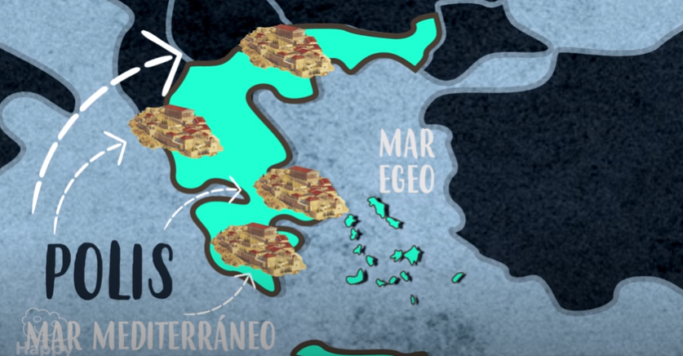
Las Polis
Esta civilización estaba formada por muchas ciudades-estado, llamadas POLIS. Las más poderosas fueron Esparta y Atenas.
Cada Polis se gobernaba a sí misma y era independiente del resto, cada una tenía sus propias reglas y leyes. Muchas veces se declaraban la guerra entre ellas, o se unían para atacar a una tercera.

Slide 7
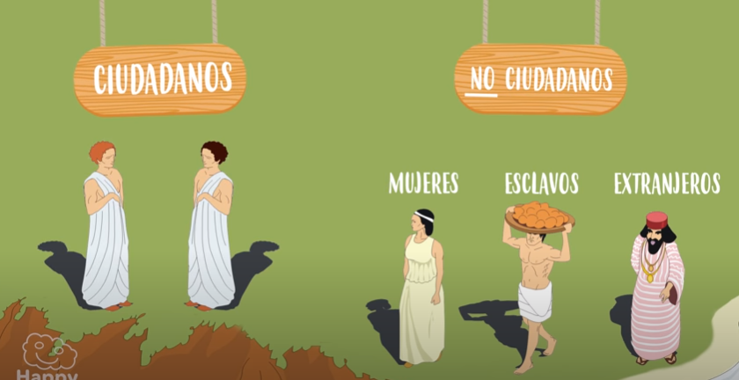
Sociedad en Grecia
En la antigua Grecia, las mujeres, los esclavos y los extranjeros, no eran considerados ciudadanos libres. Solamente los hombres nacidos en las Polis eran considerados así, y sólo ellos eran quienes debatían y decidían sobre leyes, normas y todo lo que fuese importante.

Slide 8
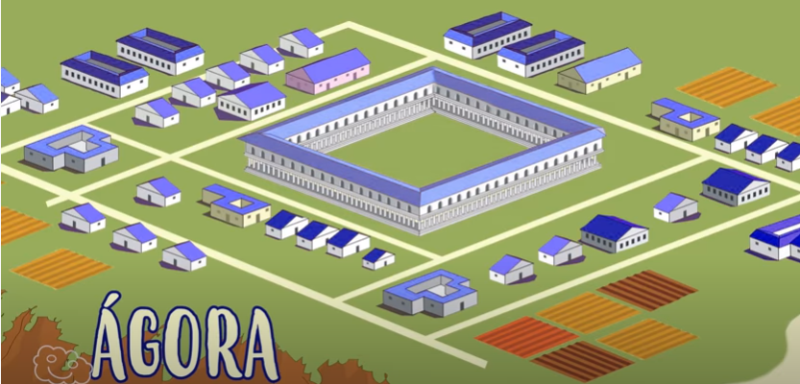
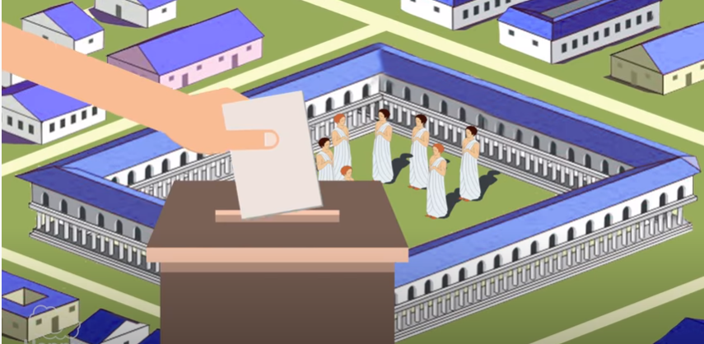
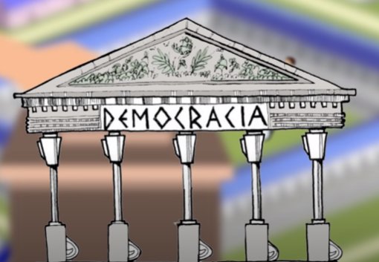
¿Dónde se reunían para tomar decisiones?
Los debates realizados por los ciudadanos, eran realizados en el Ágora, que era una plaza o asamblea que había dentro de cada Polis.
Las decisiones se tomaban votando, y por eso se dice que los antiguos Griegos, fueron los creadores de la Democracia.
La democracia es el sistema de gobierno que tenemos ahora muchos países.

